Slide 1
SCHAKELDAGEN
IPLO komt naar je toe
Juni 2026 – Den Bosch

Slide 2

Inzicht in risico’s​ voor bestuurders en inwoners
Het belang van actuele externe veiligheidsdata​
Register Externe Veiligheid Risico’s team

Slide 3




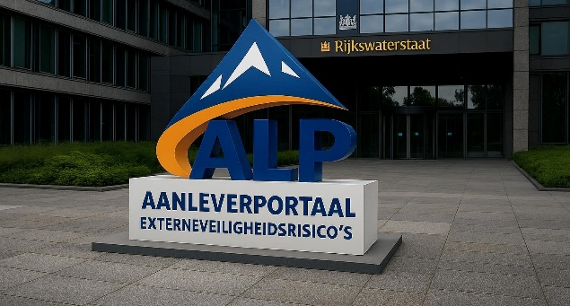
Inhoud van de presentatie
Wie zijn wij?
Wat is het REV
Wat is het REV
Onderliggende wet- en regelgeving
Welke gegevens verzamelen
  MBA’s / KGL’s
  Aanvullende gegevens
Risico’s ;Financieel en bestuurlijk afbreukrisico
Ontwikkelingen
Een register (database) voor transport en gebruik van gevaarlijke stoffen met risico’s buiten de grens van de mba of transportroute
Een register (database) met de kwetbaarheid van gebouwen met een verblijfsfunctie
Wettelijk voorgeschreven in de omgevingswet
Sofie Silva
Frans Geurts

Slide 4
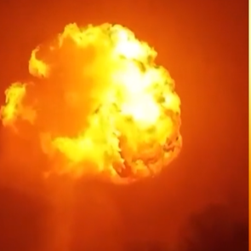
Inhoud van de presentatie
Cisterna con Gpl esplode dopo un incidente sull'A1, paura ma nessun ferito
Wat is het REV
Wat is het REV
Onderliggende wet- en regelgeving
Welke gegevens verzamelen
  MBA’s / KGL’s
  Aanvullende gegevens
Risico’s ;Financieel en bestuurlijk afbreukrisico
Ontwikkelingen
Een register (database) voor transport en gebruik van gevaarlijke stoffen met risico’s buiten de grens van de mba of transportroute
Een register (database) met de kwetbaarheid van gebouwen met een verblijfsfunctie
Wettelijk voorgeschreven in de omgevingswet
https://www.ad.nl/video/productie/grote-vuurbal-op-italiaanse-snelweg-na-ontploffing-gastanker-2070788
24 december 2025 (Italië)
https://www.ilfattoquotidiano.it/2025/12/24/esplosione-gpl-a1-teano-cratere-oggi/8237752/

Slide 5
Inhoud van de presentatie
Wat is het REV
Wat is het REV
Wat is het REV
Onderliggende wet- en regelgeving
Welke gegevens verzamelen
  MBA’s / KGL’s
  Aanvullende gegevens
Risico’s ;Financieel en bestuurlijk afbreukrisico
Ontwikkelingen
Een register (database) voor transport en gebruik van gevaarlijke stoffen met risico’s buiten de grens van de MBA of transportroute
Een register (database) met de kwetsbaarheid van gebouwen met een verblijfsfunctie
Wettelijk voorgeschreven in de omgevingswet
Een register (database) voor transport en gebruik van gevaarlijke stoffen met risico’s buiten de grens van de mba of transportroute
Een register (database) met de kwetbaarheid van gebouwen met een verblijfsfunctie
Wettelijk voorgeschreven in de omgevingswet

Slide 6

Inhoud van de presentatie
Wat is het REV
Wettelijke basis REV
Artikel 11.8 BKL (register externe veiligheidsrisico’s)
Er is een landelijk register externe veiligheidsrisico’s.
Het register wordt beheerd door Onze Minister van Infrastructuur en Waterstaat.
Het register is voor een ieder langs elektronische weg toegankelijk.
Het register bevat:
a. de gegevens, bedoeld in de artikelen 11.2 tot en met 11.7; en
b. gegevens over de locaties waarop de activiteiten worden verricht waarover in het register gegevens als bedoeld onder a zijn opgenomen met een aanduiding van:
  1°. de afstanden voor het plaatsgebonden risico;
  2°. de ligging van het brand-, explosie- en gifwolkaandachtsgebied, voor zover van toepassing;
  3°. de ligging van het explosieaandachtsgebied vuurwerk, bedoeld in artikel 5.23;
  4°. de ligging van het civiele explosieaandachtsgebied, bedoeld in artikel 5.28; en
  5°. de ligging van het militaire explosieaandachtsgebied, bedoeld in artikel 5.32.
Wat is het REV
Onderliggende wet- en regelgeving
Welke gegevens verzamelen
  MBA’s / KGL’s
  Aanvullende gegevens
Risico’s ;Financieel en bestuurlijk afbreukrisico
Ontwikkelingen
Een register (database) voor transport en gebruik van gevaarlijke stoffen met risico’s buiten de grens van de mba of transportroute
Een register (database) met de kwetbaarheid van gebouwen met een verblijfsfunctie
Wettelijk voorgeschreven in de omgevingswet

Slide 7

Inhoud van de presentatie
Wat is het REV
Wat staat er in het BKL over het REV
11.2 Gegevensverzameling externe veiligheidsrisico’s algemeen
11.3 Gegevensverzameling milieubelastende activiteit, anders dan mijnbouw, basisnet en buisleidingen met gevaarlijke stoffen
11.4 Gegevensverzameling Mijnbouw
11.5 Gegevensverzameling basisnet, buisleidingen met gevaarlijke stoffen, militaire objecten en nucleaire installaties
11.6 Gegevensverzameling Kwetsbare gebouwen en locaties.
11.7 gegevensverzameling wegen, anders dan het basisnet
Wat is het REV
Onderliggende wet- en regelgeving
Welke gegevens verzamelen
  MBA’s / KGL’s
  Aanvullende gegevens
Risico’s ;Financieel en bestuurlijk afbreukrisico
Ontwikkelingen
Een register (database) voor transport en gebruik van gevaarlijke stoffen met risico’s buiten de grens van de mba of transportroute
Een register (database) met de kwetbaarheid van gebouwen met een verblijfsfunctie
Wettelijk voorgeschreven in de omgevingswet

Slide 8
Inhoud van de presentatie
Wat is het REV
Wat staat er in het REV
De gegevens die volgens de besluiten van de omgevingswet moeten worden aangeleverd.
Voor buisleidingen
  Leiding diameters, diepte ligging, materiaal, stof die er doorheen stroomt
Voor MBA’s
  Locatie van installaties, capaciteit, aantal vullingen, doortzet etc.
  10-6 contouren
  Aandachtsgebieden Explosie, Brand en Gifwolk
Voor transportroute
  Locatie van transportroute, modaliteit,
  10-6 contouren
  Aandachtsgebieden Explosie, Brand en Gifwolk
Wat is het REV
Onderliggende wet- en regelgeving
Welke gegevens verzamelen
  MBA’s / KGL’s
  Aanvullende gegevens
Risico’s ;Financieel en bestuurlijk afbreukrisico
Ontwikkelingen
Een register (database) voor transport en gebruik van gevaarlijke stoffen met risico’s buiten de grens van de mba of transportroute
Een register (database) met de kwetbaarheid van gebouwen met een verblijfsfunctie
Wettelijk voorgeschreven in de omgevingswet

Slide 9
Inhoud van de presentatie
Wat is het REV
Gegevens verzameling
Verschillende bevoegde gezagen
Gemeenten (KGL’s en MBA’s)
Gemeente heeft voor MBA’s de bevoegdheid aan de Regionale uitvoeringsdienst (omgevingsdienst) gemandateerd.
Rijksoverheid (o.a. basisnet)
ILT is bevoegd gezag voor de buisleidingen (buisleidingeigenaren voeren de data zelf in).
Wat is het REV
Onderliggende wet- en regelgeving
Welke gegevens verzamelen
  MBA’s / KGL’s
  Aanvullende gegevens
Risico’s ;Financieel en bestuurlijk afbreukrisico
Ontwikkelingen
Een register (database) voor transport en gebruik van gevaarlijke stoffen met risico’s buiten de grens van de mba of transportroute
Een register (database) met de kwetbaarheid van gebouwen met een verblijfsfunctie
Wettelijk voorgeschreven in de omgevingswet

Slide 10
Inhoud van de presentatie
Wat is het REV
Welke gegevens gaat het om?
Artikel 11.2 van het BKL geeft aan welke gegevens verzameld moeten worden.
Bedrijfsnaam
Naam en adres van de drijver van de activiteit
Datum vergunningverlening
Aard van het risico
Chemische naam en CAS nummer
Datum laatste wijziging
Plaatsgebonden risico
Wat is het REV
Onderliggende wet- en regelgeving
Welke gegevens verzamelen
  MBA’s / KGL’s
  Aanvullende gegevens
Risico’s ;Financieel en bestuurlijk afbreukrisico
Ontwikkelingen
Een register (database) voor transport en gebruik van gevaarlijke stoffen met risico’s buiten de grens van de mba of transportroute
Een register (database) met de kwetbaarheid van gebouwen met een verblijfsfunctie
Wettelijk voorgeschreven in de omgevingswet

Slide 11
Inhoud van de presentatie
Wat is het REV
Op te nemen Externe veiligheidsafstanden
Bijlage VII van het Besluit Kwaliteit Leefomgeving (BKL) bevat de activiteiten met een plaatsgebonden risico en/of aandachtsgebied.
Bijlage IX van het Besluit Kwaliteit Leefomgeving (BKL) bevat de explosieaandachtsgebieden voor opslag van stoffen van ADR klase 1
Bijlage X van het Besluit Kwaliteit Leefomgeving (BKL) bevat de militaire explosie aandachtsgebieden
Wat is het REV
Onderliggende wet- en regelgeving
Welke gegevens verzamelen
  MBA’s / KGL’s
  Aanvullende gegevens
Risico’s ;Financieel en bestuurlijk afbreukrisico
Ontwikkelingen
Een register (database) voor transport en gebruik van gevaarlijke stoffen met risico’s buiten de grens van de mba of transportroute
Een register (database) met de kwetbaarheid van gebouwen met een verblijfsfunctie
Wettelijk voorgeschreven in de omgevingswet

Slide 12
Inhoud van de presentatie
Wat is het REV
Aanvullende gegevens vraag
Common Ground is een informatiekundige visie en samenwerkingsverband van Nederlandse gemeenten om hun digitale systemen en dienstverlening te moderniseren. Het belangrijkste uitgangspunt is dat data en applicaties worden losgekoppeld, waarbij gegevens nog maar één keer worden opgeslagen bij de bron.
Maakt het makkelijker voor de invoerders en muteerders van het REV
Koppeling met BAG
Er wordt gewerkt aan de koppeling met de KVK
Er wordt gewerkt aan de koppeling met DSO
Er wordt gewerkt aan de koppeling met de VTH-database
Wat is het REV
Onderliggende wet- en regelgeving
Welke gegevens verzamelen
  MBA’s / KGL’s
  Aanvullende gegevens
Risico’s ;Financieel en bestuurlijk afbreukrisico
Ontwikkelingen
Een register (database) voor transport en gebruik van gevaarlijke stoffen met risico’s buiten de grens van de mba of transportroute
Een register (database) met de kwetbaarheid van gebouwen met een verblijfsfunctie
Wettelijk voorgeschreven in de omgevingswet
Notes:
Basisregistratie Adressen en Gebouwen
Kamer van Koophandel
Digitaal Stelsel Omgevingswet
Vergunning, Toezicht en Handhaving

Slide 13
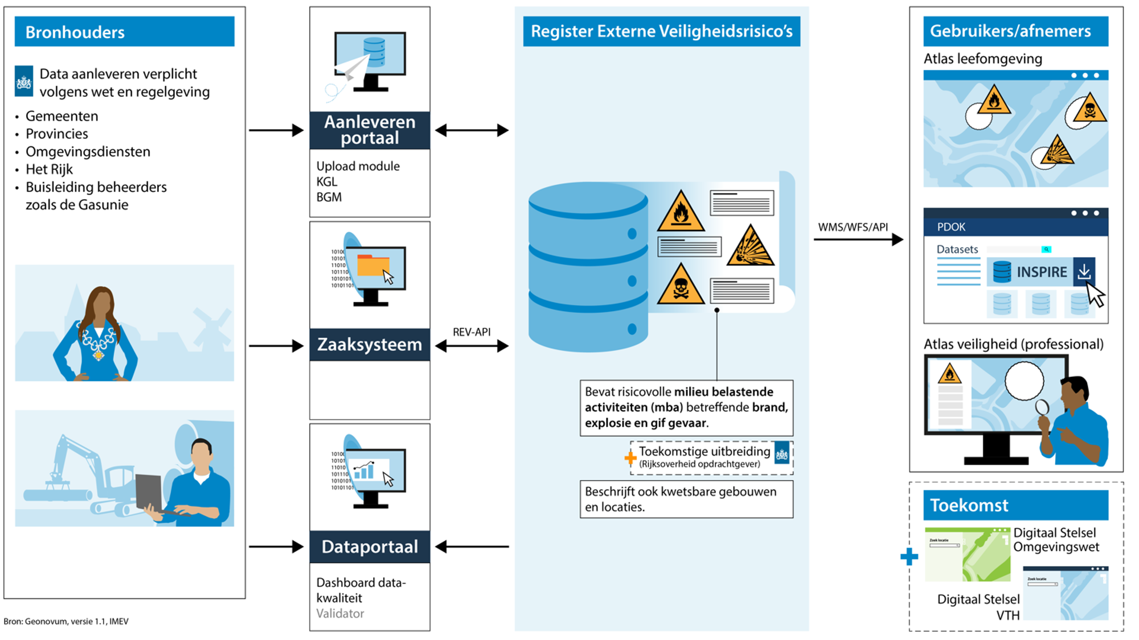
Inhoud van de presentatie
Hoe komen de gegevens in het REV
Wat is het REV
Wat is het REV
Onderliggende wet- en regelgeving
Welke gegevens verzamelen
  MBA’s / KGL’s
  Aanvullende gegevens
Risico’s ;Financieel en bestuurlijk afbreukrisico
Ontwikkelingen
Een register (database) voor transport en gebruik van gevaarlijke stoffen met risico’s buiten de grens van de mba of transportroute
Een register (database) met de kwetbaarheid van gebouwen met een verblijfsfunctie
Wettelijk voorgeschreven in de omgevingswet

Slide 14
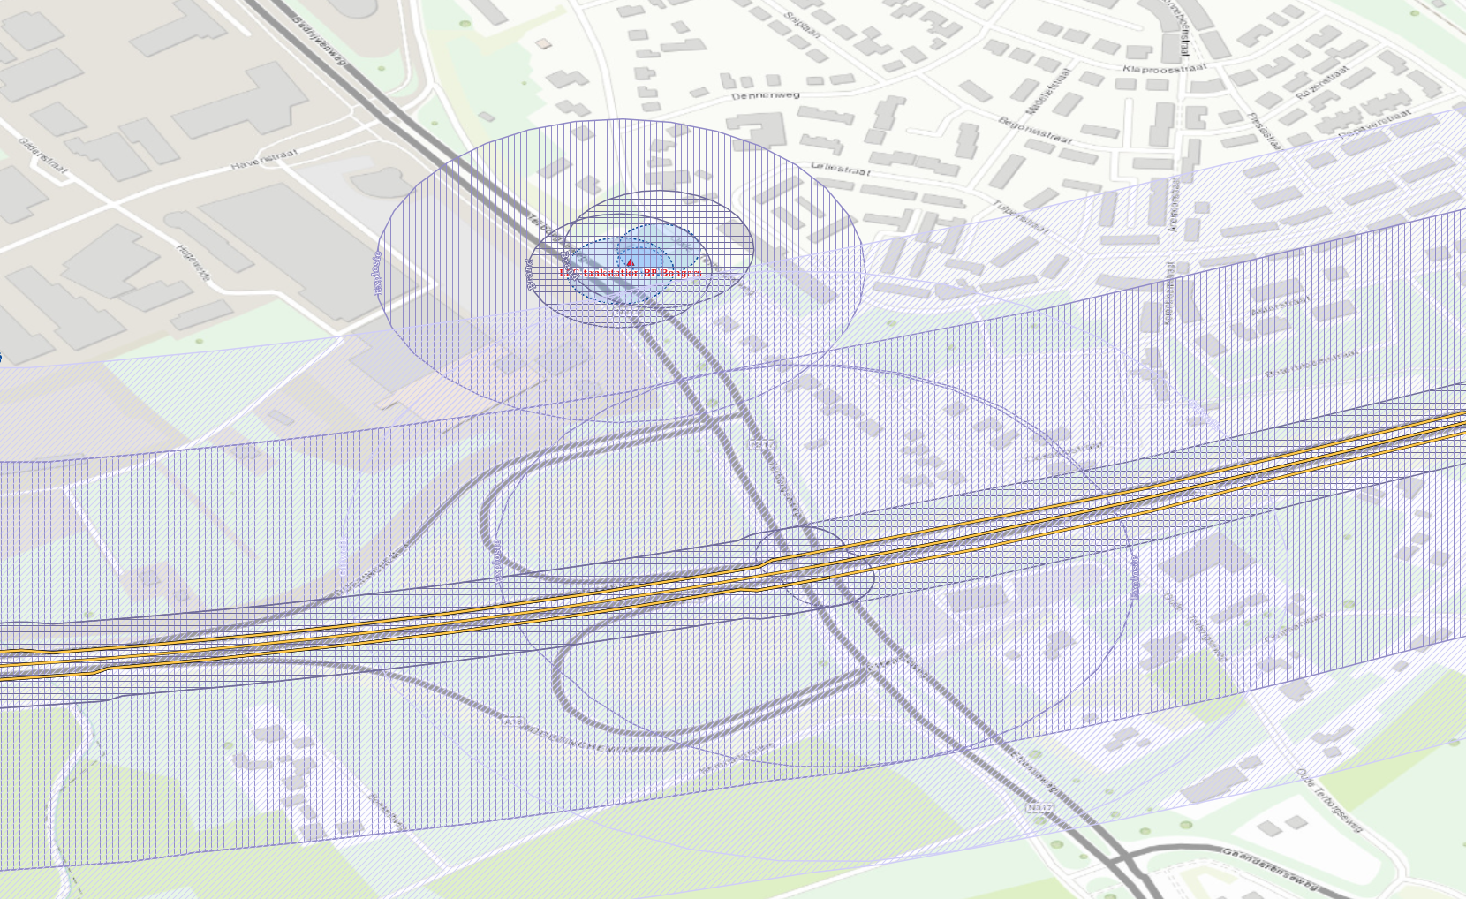
Inhoud van de presentatie
Wat is het REV
Voorbeeld uitsnede kaart met Risicoafstanden
Wat is het REV
Onderliggende wet- en regelgeving
Welke gegevens verzamelen
  MBA’s / KGL’s
  Aanvullende gegevens
Risico’s ;Financieel en bestuurlijk afbreukrisico
Ontwikkelingen
Een register (database) voor transport en gebruik van gevaarlijke stoffen met risico’s buiten de grens van de mba of transportroute
Een register (database) met de kwetbaarheid van gebouwen met een verblijfsfunctie
Wettelijk voorgeschreven in de omgevingswet

Slide 15
Inhoud van de presentatie
Wat is het REV
Definities kwetsbaarheid (Juridische basis)
Wat is het REV
Onderliggende wet- en regelgeving
Welke gegevens verzamelen
  MBA’s / KGL’s
  Aanvullende gegevens
Risico’s ;Financieel en bestuurlijk afbreukrisico
Ontwikkelingen
Bijlage VI van het Besluit Kwaliteit Leefomgeving (BKL) bevat de definitie voor kwetsbare gebouwen en locaties.
De gebruiksfuncties zijn gedefinieerd in bijlage 1B van het Besluit Bouwwerken Leefomgeving
In BKL bijlage VI worden de kwetsbare gebouwen en locaties gedefinieerd.
BKL stelt minimumeisen: bevoegd gezag mag functies als ‘meer kwetsbaar’ indelen
Kwetsbaarheid per gebruiksfunctie niet per se per gebouw
Een register (database) voor transport en gebruik van gevaarlijke stoffen met risico’s buiten de grens van de mba of transportroute
Een register (database) met de kwetbaarheid van gebouwen met een verblijfsfunctie
Wettelijk voorgeschreven in de omgevingswet

Slide 16
Inhoud van de presentatie
Wat is het REV
Wat bepaald de kwetsbaarheid?
De kwetsbaarheid van gebouwen of locaties is afhankelijk van een aantal criteria:
het aantal personen dat gelijktijdig aanwezig is,
de aanwezigheidsduur van personen,
in hoeverre personen zichzelf in veiligheid kunnen brengen bij een incident.
Deze specificaties per categorie zijn volgens artikel 5.3 van het Besluit kwaliteit leefomgeving in bijlage VI te vinden.
Wat is het REV
Onderliggende wet- en regelgeving
Welke gegevens verzamelen
  MBA’s / KGL’s
  Aanvullende gegevens
Risico’s ;Financieel en bestuurlijk afbreukrisico
Ontwikkelingen
Een register (database) voor transport en gebruik van gevaarlijke stoffen met risico’s buiten de grens van de mba of transportroute
Een register (database) met de kwetbaarheid van gebouwen met een verblijfsfunctie
Wettelijk voorgeschreven in de omgevingswet

Slide 17
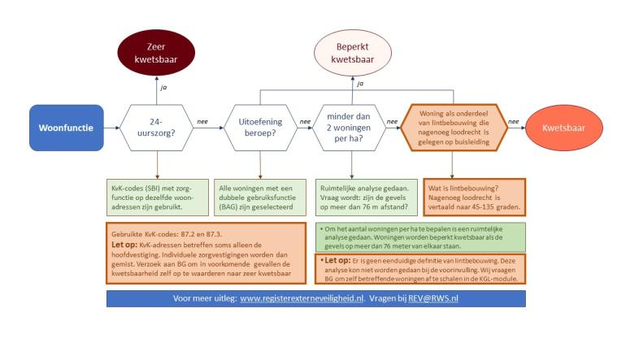
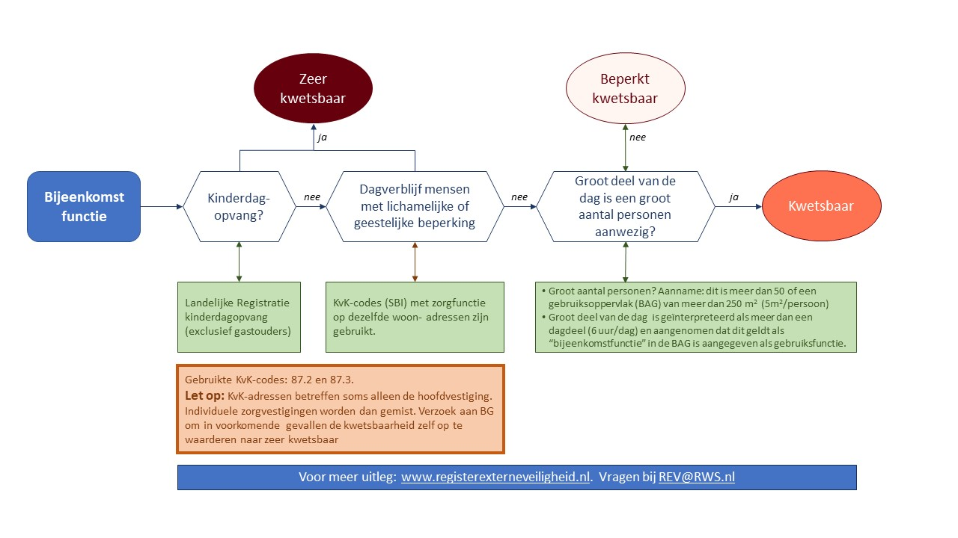
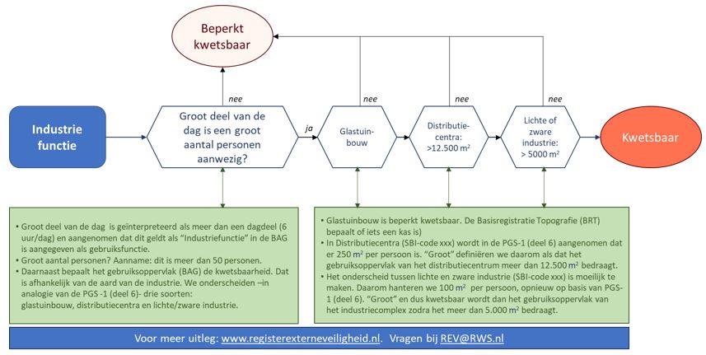
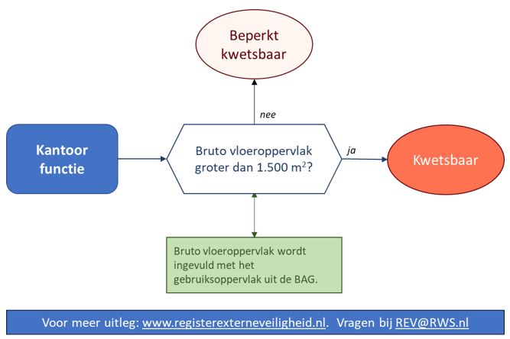
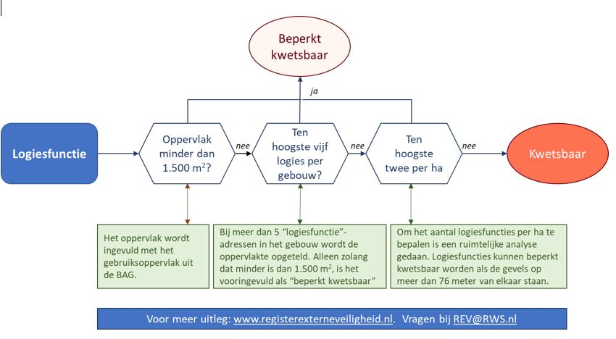
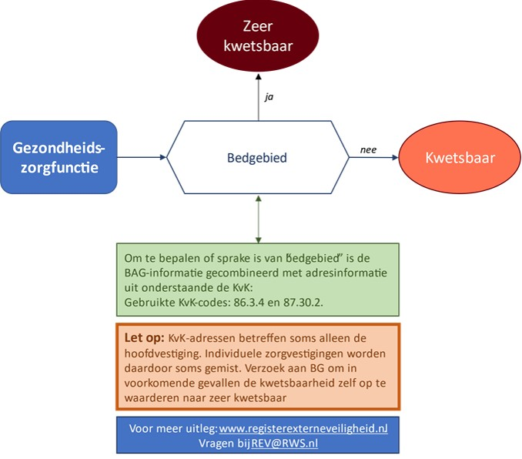
Inhoud van de presentatie
Algoritme
Wat is het REV
Wat is het REV
Onderliggende wet- en regelgeving
Welke gegevens verzamelen
  MBA’s / KGL’s
  Aanvullende gegevens
Risico’s ;Financieel en bestuurlijk afbreukrisico
Ontwikkelingen
Een register (database) voor transport en gebruik van gevaarlijke stoffen met risico’s buiten de grens van de mba of transportroute
Een register (database) met de kwetbaarheid van gebouwen met een verblijfsfunctie
Wettelijk voorgeschreven in de omgevingswet

Slide 18
Inhoud van de presentatie
Wat is het REV
Wat is het REV
Onderliggende wet- en regelgeving
Welke gegevens verzamelen
  MBA’s / KGL’s
  Aanvullende gegevens
Risico’s ;Financieel en bestuurlijk afbreukrisico
Ontwikkelingen
Een register (database) voor transport en gebruik van gevaarlijke stoffen met risico’s buiten de grens van de mba of transportroute
Een register (database) met de kwetbaarheid van gebouwen met een verblijfsfunctie
Wettelijk voorgeschreven in de omgevingswet

Slide 19
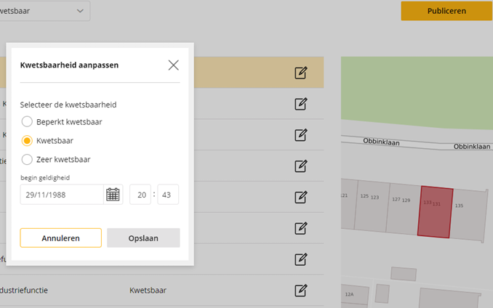
Inhoud van de presentatie
Wat is het REV
Aanpak per gemeente
De gemeenten is vrij om een eigen aanpak te kiezen.
Validatie per gebouw
Controle per kwetsbaarheid (steekproef)
Alles in een keer publiceren en controle bij
ontwikkelingen
Wat is het REV
Onderliggende wet- en regelgeving
Welke gegevens verzamelen
  MBA’s / KGL’s
  Aanvullende gegevens
Risico’s ;Financieel en bestuurlijk afbreukrisico
Ontwikkelingen
Een register (database) voor transport en gebruik van gevaarlijke stoffen met risico’s buiten de grens van de mba of transportroute
Een register (database) met de kwetbaarheid van gebouwen met een verblijfsfunctie
Wettelijk voorgeschreven in de omgevingswet
Notes:
Link naar aanpak validatie.

Slide 20
Inhoud van de presentatie
Wat is het REV
Wat is het REV
Onderliggende wet- en regelgeving
Welke gegevens verzamelen
  MBA’s / KGL’s
  Aanvullende gegevens
Risico’s ;Financieel en bestuurlijk afbreukrisico
Ontwikkelingen
Een register (database) voor transport en gebruik van gevaarlijke stoffen met risico’s buiten de grens van de mba of transportroute
Een register (database) met de kwetbaarheid van gebouwen met een verblijfsfunctie
Wettelijk voorgeschreven in de omgevingswet
“Het is beter om alles direct te publiceren, dan om te controleren per gebouw.”
Hoe waarborgt u hierin dan de datakwaliteit ?

Slide 21
Inhoud van de presentatie
Informatie uit het REV in het Omgevingsplan
Wat is het REV
Wat is het REV
Onderliggende wet- en regelgeving
Welke gegevens verzamelen
  MBA’s / KGL’s
  Aanvullende gegevens
Risico’s ;Financieel en bestuurlijk afbreukrisico
Ontwikkelingen
Een register (database) voor transport en gebruik van gevaarlijke stoffen met risico’s buiten de grens van de mba of transportroute
Een register (database) met de kwetbaarheid van gebouwen met een verblijfsfunctie
Wettelijk voorgeschreven in de omgevingswet
Data uit het REV is op verschillende manieren te verkrijgen.
Via een API
Via de WMS en WFS service
Via de Atlas leefomgeving (met download mogelijkheid)
Uit het zaaksysteem van het bevoegde gezag
Notes:
Web Map Services en Web Feature Services -> Kaartbeelden | Register externe veiligheid

Slide 22
Inhoud van de presentatie
Wat is het REV
Gevolgen niet actuele data
Wat is het REV
Onderliggende wet- en regelgeving
Welke gegevens verzamelen
  MBA’s / KGL’s
  Aanvullende gegevens
Risico’s ;Financieel en bestuurlijk afbreukrisico
Ontwikkelingen
Data uit het REV wordt gebruikt
voor analyses
Besluiten in het ruimtelijk domein (van klein tot groot)
Vergunningverlening
Hulpverlening in crisissituaties
Hoe werkt dit door?
Financiële gevolgen
Bestuurlijk afbreuk risico
Een register (database) voor transport en gebruik van gevaarlijke stoffen met risico’s buiten de grens van de mba of transportroute
Een register (database) met de kwetbaarheid van gebouwen met een verblijfsfunctie
Wettelijk voorgeschreven in de omgevingswet
Notes:
Van omgevingsvisies tot aan de postzegelplannen

Slide 23
Inhoud van de presentatie
Nadeelcompensatie (1/3)
Wat is het REV
Voorheen planschade
Er bestaan géén uitspraken waarin een rechter zegt:“Dit besluit wordt vernietigd omdat de gegevens in het REV onjuist waren.”
Dat kan ook niet — het REV bestaat pas sinds 2023 en is een gegevensregister, geen norm in het besluit zelf.
Wat is het REV
Onderliggende wet- en regelgeving
Welke gegevens verzamelen
  MBA’s / KGL’s
  Aanvullende gegevens
Risico’s ;Financieel en bestuurlijk afbreukrisico
Ontwikkelingen
Een register (database) voor transport en gebruik van gevaarlijke stoffen met risico’s buiten de grens van de mba of transportroute
Een register (database) met de kwetbaarheid van gebouwen met een verblijfsfunctie
Wettelijk voorgeschreven in de omgevingswet

Slide 24
Inhoud van de presentatie
Wat is het REV
Nadeelcompensatie (2/3)
Wat is het REV
Onderliggende wet- en regelgeving
Welke gegevens verzamelen
  MBA’s / KGL’s
  Aanvullende gegevens
Risico’s ;Financieel en bestuurlijk afbreukrisico
Ontwikkelingen
Een besluit dat op onjuiste of onvolledige informatie berust, is onrechtmatig.
Als zo’n besluit wordt vernietigd, is de overheid aansprakelijk voor schade (nadeelcompensatie / onrechtmatige daad).
De Omgevingswet verplicht bestuursorganen om EV‑gegevens uit het REV te gebruiken bij besluiten → dus:als REV‑data fout zijn → besluit fout → vernietiging → schadeplichtigheid.
Niet het Registere Externe Veiligheidsrisico’s
zelf wordt getoetst,
maar het besluit dat er gebruik van maakt.
Een register (database) voor transport en gebruik van gevaarlijke stoffen met risico’s buiten de grens van de mba of transportroute
Een register (database) met de kwetbaarheid van gebouwen met een verblijfsfunctie
Wettelijk voorgeschreven in de omgevingswet

Slide 25
Inhoud van de presentatie
Nadeelcompensatie (3/3)
Wat is het REV
Externe veiligheidsbesluiten zijn volledig afhankelijk van correcte gegevens.
  Het REV is een wettelijke databron (sectorregistratie)
Foutieve gegevens → onrechtmatige besluiten.
  (Hoge Raad: onjuiste informatie → onrechtmatig besluit)
  ECLI:NL:HR:2022:115 (X / Gemeente Waalre)
Onrechtmatige besluiten → schadeplichtigheid / nadeelcompensatie.
  https://vng.nl/artikelen/onrechtmatige-besluiten
Daarom moet de data in het REV op orde zijn.
Wat is het REV
Onderliggende wet- en regelgeving
Welke gegevens verzamelen
  MBA’s / KGL’s
  Aanvullende gegevens
Risico’s ;Financieel en bestuurlijk afbreukrisico
Ontwikkelingen
Een register (database) voor transport en gebruik van gevaarlijke stoffen met risico’s buiten de grens van de mba of transportroute
Een register (database) met de kwetbaarheid van gebouwen met een verblijfsfunctie
Wettelijk voorgeschreven in de omgevingswet

Slide 26
ECLI:NL:HR:2022:115
In HR 4 februari 2022, ECLI:NL:HR:2022:115 (X / Gemeente Waalre) verduidelijkt de Hoge Raad wanneer een bestuursorgaan civielrechtelijk aansprakelijk kan zijn voor schade door een onrechtmatig besluit.Kernpunten:Dat een besluit door de bestuursrechter wordt vernietigd, betekent niet automatisch dat het bestuursorgaan onrechtmatig heeft gehandeld in de zin van art. 6:162 BW. Of het besluit onrechtmatig was, hangt af van de oorzaak van de vernietiging en de omstandigheden van het geval. [cassatieblog.nl], [opmaat.sdu.nl]Als het primaire besluit berust op een onjuiste uitleg van de wet, dan is dat besluit onrechtmatig en wordt die onrechtmatigheid aan het bestuursorgaan toegerekend. [cassatieblog.nl]Voor schadevergoeding (zoals vertragingsschade) is daarnaast vereist dat er causaal verband bestaat tussen het onrechtmatige besluit en de schade; dit wordt beoordeeld aan de hand van wat naar redelijkheid aan het besluit kan worden toegerekend. [cassatieblog.nl], [pelsrijcke...sprout.com]Kortom: vernietiging ≠ automatisch aansprakelijkheid; beslissend zijn reden van vernietiging, toerekening en causaal verband.

Slide 27

Inhoud van de presentatie
Wet van Pleuris / bestuurlijk afbreukrisico
Wat is het REV
Wat is het REV
Onderliggende wet- en regelgeving
Welke gegevens verzamelen
  MBA’s / KGL’s
  Aanvullende gegevens
Risico’s ;Financieel en bestuurlijk afbreukrisico
Ontwikkelingen
Een register (database) voor transport en gebruik van gevaarlijke stoffen met risico’s buiten de grens van de mba of transportroute
Een register (database) met de kwetbaarheid van gebouwen met een verblijfsfunctie
Wettelijk voorgeschreven in de omgevingswet

Slide 28
Inhoud van de presentatie
Ontwikkelingen datakwaliteit
Wat is het REV
Wat is het REV
Onderliggende wet- en regelgeving
Welke gegevens verzamelen
  MBA’s / KGL’s
  Aanvullende gegevens
Risico’s ;Financieel en bestuurlijk afbreukrisico
Ontwikkelingen
Er is een dashboard waarop te zien is welke gemeente en hoeveel kwetsbare gebouwen deze gemeente heeft gevalideerd en optimaliseert.
  Nieuwe toevoeging van kwetsbare locaties
Er is een dataportaal met analyses van MBA’s in het REV.
Volgende stappen
  Opstellen van raamwerk datakwaliteit
  Analyses op gebied van datakwaliteit
Een register (database) voor transport en gebruik van gevaarlijke stoffen met risico’s buiten de grens van de mba of transportroute
Een register (database) met de kwetbaarheid van gebouwen met een verblijfsfunctie
Wettelijk voorgeschreven in de omgevingswet

Slide 29
Inhoud van de presentatie
Wat is het REV
Nieuwe Ontwikkelingen binnen het REV
Wat is het REV
Onderliggende wet- en regelgeving
Welke gegevens verzamelen
  MBA’s / KGL’s
  Aanvullende gegevens
Risico’s ;Financieel en bestuurlijk afbreukrisico
Ontwikkelingen
Herstructurering van de database (afgerond)
Toevoegen van kwetsbare locaties (afgerond)
Toevoegen van categorie E13 aan het aanleverportaal. (afgerond)
Update kwetsbare gebouwen
Zoeken op adres
Zoeken op geometrie
Een register (database) voor transport en gebruik van gevaarlijke stoffen met risico’s buiten de grens van de mba of transportroute
Een register (database) met de kwetbaarheid van gebouwen met een verblijfsfunctie
Wettelijk voorgeschreven in de omgevingswet

Slide 30
Inhoud van de presentatie
Wat is het REV
Belangrijkste items
Wat is het REV
Onderliggende wet- en regelgeving
Welke gegevens verzamelen
  MBA’s / KGL’s
  Aanvullende gegevens
Risico’s ;Financieel en bestuurlijk afbreukrisico
Ontwikkelingen
Actuele en complete data in het REV!
  Goed vullen REV;
    KVK-nummer
    Velden die waarden als, nog niet bekend, in transitie bevatten.
Zorg dat je als gemeente achter de data over kwetsbare gebouwen en locaties staat, die in het REV zijn opgenomen.
Risico's; Financieel en/of bestuurlijk afbreukrisico
Een register (database) voor transport en gebruik van gevaarlijke stoffen met risico’s buiten de grens van de mba of transportroute
Een register (database) met de kwetbaarheid van gebouwen met een verblijfsfunctie
Wettelijk voorgeschreven in de omgevingswet

Slide 31

Inhoud van de presentatie
Wat is het REV
Vragen of meer informatie
Voor vragen of informatie : https://registerexterneveiligheid.nl
Helpdesk vragen
Vul het helpdeskformulier in op onze website.
Algemene vragen
Vul het Contactformulier in op onze website.
Op de hoogte blijven, meld je aan voor de nieuwsbrief
en houdt www.registerexterneveiligheid.nl in de gaten.
Wat is het REV
Onderliggende wet- en regelgeving
Welke gegevens verzamelen
  MBA’s / KGL’s
  Aanvullende gegevens
Risico’s ;Financieel en bestuurlijk afbreukrisico
Ontwikkelingen
Een register (database) voor transport en gebruik van gevaarlijke stoffen met risico’s buiten de grens van de mba of transportroute
Een register (database) met de kwetbaarheid van gebouwen met een verblijfsfunctie
Wettelijk voorgeschreven in de omgevingswet

